Slide 1
PROJETO 2 — TERMODINÂMICA
Pergunta
Quanto tempo 1,1 kg de água leva para ferver em função da potência do fogão?
Grupo 10: Antonio Dias, Marcos Rodrigues e Pedro Toscano
Modelagem e Simulação do Mundo Físico — Insper
Notes:
Apresentar o grupo e o tema: uma panela com água num fogão de indução. A pergunta é quanto tempo a água leva para ferver, dependendo da potência do fogão.

Slide 2
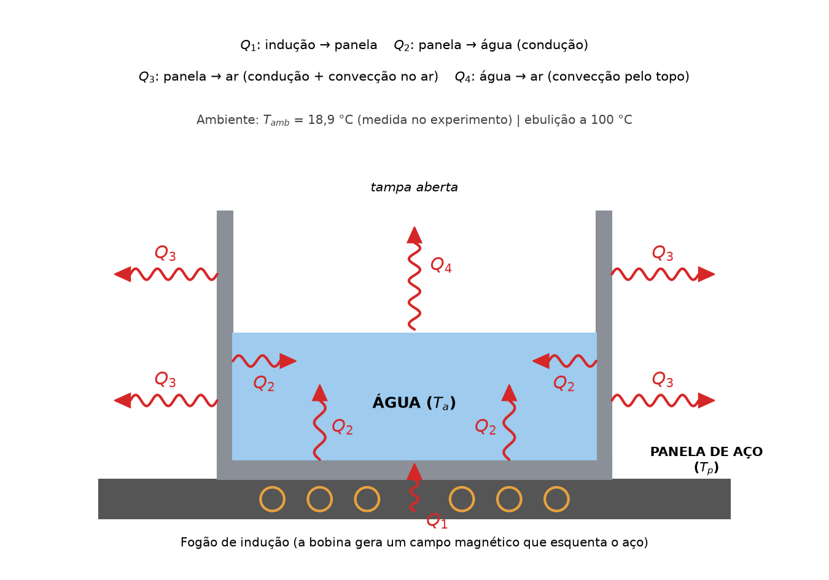
PERGUNTA E CONTEXTO
Esquema físico
85 %
da energia elétrica vira calor na panela (rendimento típico da indução)
Notes:
Contexto: o fogão de indução aquece o próprio aço da panela. A panela está sem tampa, então perde calor para o ar. No experimento usamos o modo 150 °C, em que o fogão liga e desliga sozinho.

Slide 3
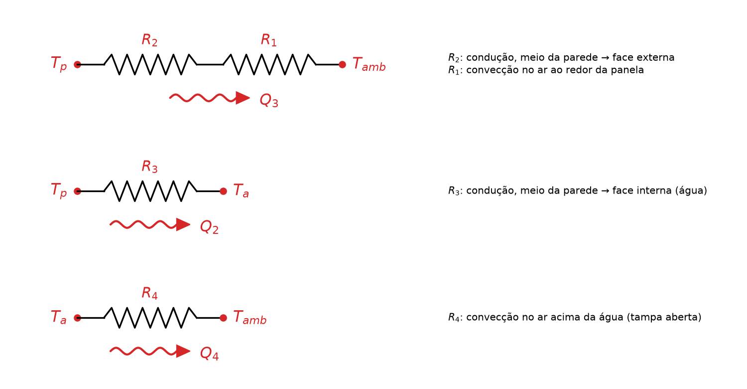
MODELO E EQUAÇÕES
Equações e resistências térmicas
1ª Lei da Termodinâmica (para o odeint)
$$\frac{dT_{p}}{dt} = \frac{Q_{1} − Q_{2} − Q_{3}}{m_{p}·c_{p}}$$
$$\frac{dT_{a}}{dt} = \frac{Q_{2} − Q_{4}}{m_{a}·c_{a}}$$
Fluxos de calor
$$Q_{1} = P·efi$$
$$Q_{2} = \frac{T_{p} − T_{a}}{R_{3}}$$
$$Q_{3} = \frac{T_{p} − T_{amb}}{R_{1} + R_{2}}$$
$$Q_{4} = \frac{T_{a} − T_{amb}}{R_{4}}$$
Resistências térmicas (Fourier: condução · Newton: convecção)
$$R_{1} = \frac{1}{h_{ar}·A_{plateral}}$$
$$R_{2} = \frac{d/2}{K_{aco}·A_{plateral}}$$
$$R_{3} = \frac{d/2}{K_{aco}·A_{p}}$$
$$R_{4} = \frac{1}{h_{ar}·A_{panelaaberta}}$$
Notes:
Pela 1ª Lei, a variação de temperatura de cada estoque é o calor que entra menos o que sai, dividido pela capacidade térmica. Os fluxos são escritos com resistências térmicas, como na latinha da Aula 15.

Slide 4
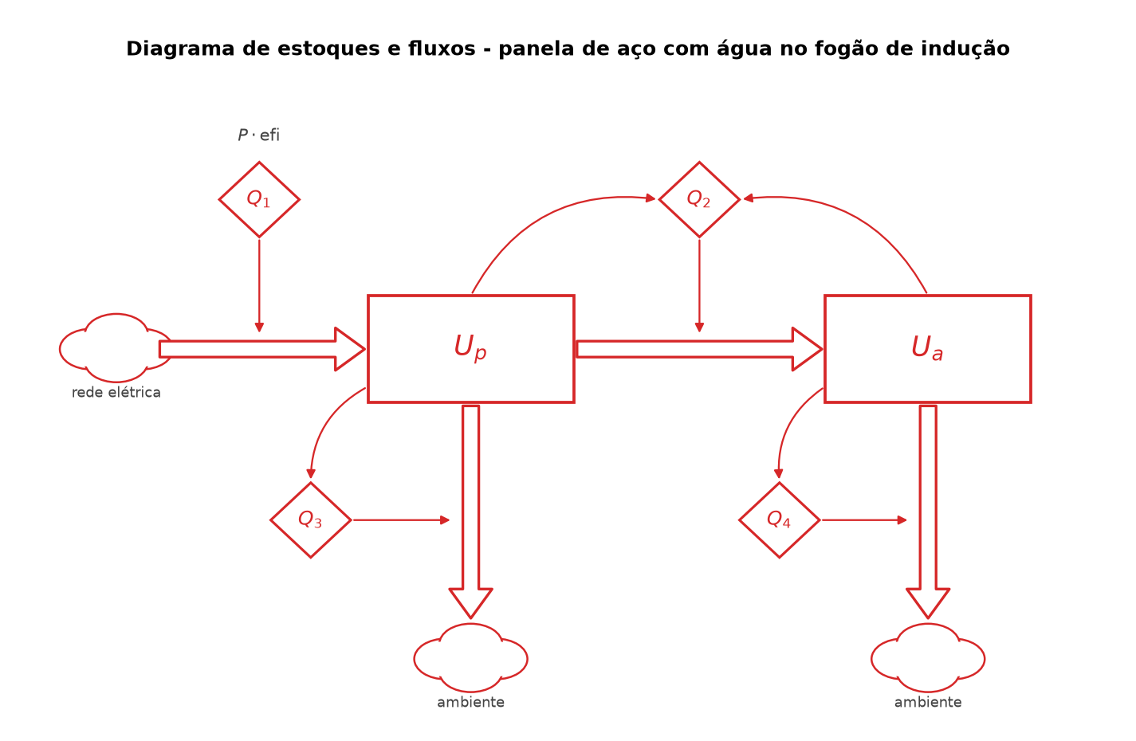
MODELO E EQUAÇÕES
O modelo: dois estoques de energia
Hipóteses
Temperatura uniforme
na panela (Tp) e na água (Ta)
Sem convecção na água
calor passa por condução na parede
Fundo não perde calor
apoiado no fogão
Sem radiação e evaporação
como termos separados
Notes:
Dois estoques: a energia interna da panela e a da água. Q1 é o calor da indução, Q2 vai da panela para a água, Q3 e Q4 são as perdas para o ar pelas paredes e pelo topo.

Slide 5
MODELO E EQUAÇÕES
Parâmetros: medidos, calculados e ajustados
MEDIDOS
CALCULADO
AJUSTADOS
8,0 cm
raio (r)
81,2 mm
altura (H)
0,75 kg
200 W
massa da panela (mp)
0,54 mm
espessura (d)
1,123 kg
massa de água (ma)
DA LITERATURA
potência média do fogão
500 J/(kg·K) aço (cp)
4186 J/(kg·K) água (ca)
16 W/(m·K) aço inox (Kaco)
Ligado: 220 V · 3,2 A / √2 ≈ 498 W
liga e desliga: ligado ≈ 40 % do tempo
18,9 °C
ambiente (Tamb)
20,7 °C
inicial (Tp0 = Ta0)
01
02
03
60 W/(m²·K)
Indução
O campo magnético da bobina esquenta direto o aço da panela.
Panela sem tampa
Perde calor para o ar pelas paredes e pela superfície da água.
Fogão liga e desliga
No modo 150 °C, a potência que chega à panela é uma média.
convecção no ar
acima da convecção natural: inclui evaporação e radiação
Notes:
As dimensões, a massa de água e a temperatura ambiente foram medidas. A massa da panela foi calculada pelo volume de aço. Ajustamos dois valores: a potência média, porque o fogão liga e desliga, e o h do ar, que também carrega as perdas por evaporação e radiação.

Slide 6
VALIDAÇÃO
Validação: modelo × experimento
2,8 %
erro percentual médio
Por que o modelo difere?
Tempo corrigido: o cronômetro começou 7 min antes do aquecimento (2 primeiros pontos descartados).
Até ~27 min o modelo fica acima (maior erro: 6,8 % aos 11 min); depois, um pouco abaixo.
Motivos: o fogão liga e desliga (usamos a média de 200 W) e o h do ar é constante, mas a evaporação aumenta com a temperatura.
Notes:
Com 200 W de média, a água não ferveu: estabilizou perto de 66 °C, quando o calor que entra fica igual ao que sai. O modelo acompanha os dados com erro médio de 2,8 %. Corrigimos o tempo porque o cronômetro começou 7 minutos antes do aquecimento.

Slide 7
RESULTADOS E CONCLUSÃO
Resultado: tempo até ferver × potência
Leitura do gráfico
400 W
mínimo para ferver em até 2 h (47 min)
1000 W
9,8 min
não ferve
em 2 h
2000 W
4,4 min
Notes:
Este é o gráfico conclusivo: rodamos o odeint dezenas de vezes, uma para cada potência de 100 a 3500 W. Abaixo de cerca de 400 W a água não ferve em 2 horas, porque as perdas igualam o calor recebido. O tempo cai rápido até uns 2000 W; depois o ganho é cada vez menor: de 2000 para 3500 W só cai de 4,4 para 2,4 min.

Slide 8
RESULTADOS E CONCLUSÃO
Conclusões
≈ 400 W
2000 W
2,8 %
potência média mínima para 1,1 kg de água ferver em até 2 h
acima disso o ganho é pequeno: até 3500 W o tempo só cai de 4,4 para 2,4 min
erro médio entre o modelo e o experimento
Notes:
Conclusões: com a panela sem tampa, existe uma potência mínima para ferver; acima de uns 2000 W, aumentar a potência ajuda cada vez menos (de 4,4 para 2,4 min até 3500 W). O modelo reproduz o experimento com 2,8 % de erro médio. Limitação: evaporação e radiação estão embutidas no h do ar.

